Slide 1
嵌入式接口技术-人机界面（HMI）

Slide 2
输入（按键、电位器、编码器、摇杆）
输出（声音、显示）

Slide 3
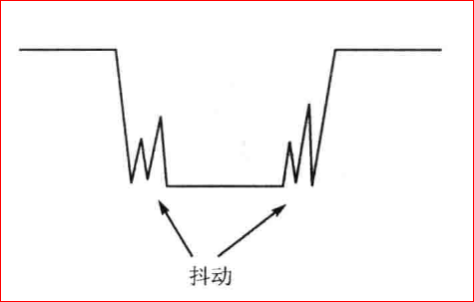
人机界面（HMI）
按键
去抖动
延时时间：10-20ms

Slide 4
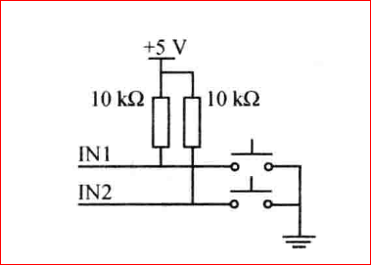
人机界面（HMI）
独立式键盘

Slide 5
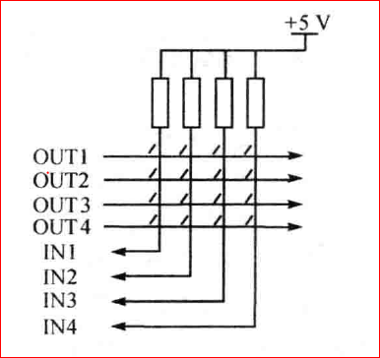
人机界面（HMI）
矩阵式键盘（输出OC）

Slide 6
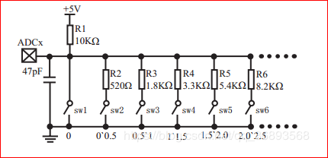
AD键盘

Slide 7
常用按键种类
1、机械开关
2、导电橡胶
3、锅仔片
4、PVC按键（锅仔片、三层PVC）
5、触摸按键
6、触摸屏（电阻式、电容式、红外、声表面波）

Slide 8
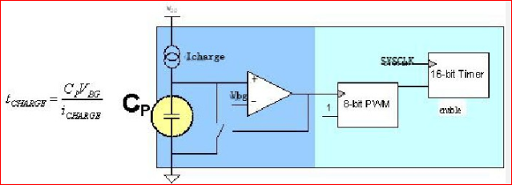
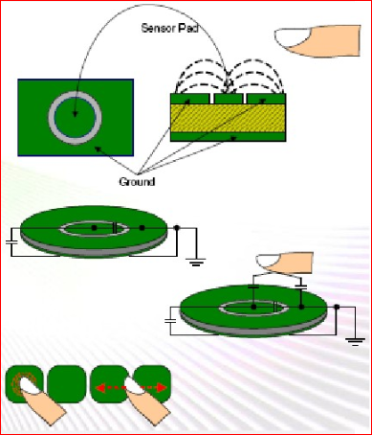
电容式触摸按键
放大倍数，测量充放电时间
基准与校正
阀值
临近延时

Slide 9
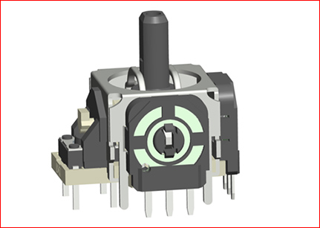
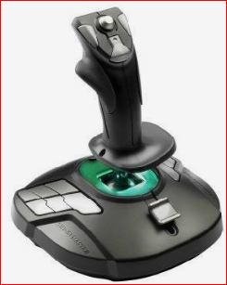
摇杆
1、摇杆电位器，AD接口
2、摇杆开关

Slide 10
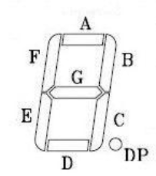
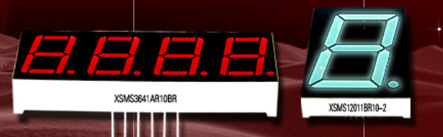
七段/米字/点阵数码管/灯带
按发光二极管单元连接方式可分为共阳极数码管和共阴极数码管
静态显示驱动
动态显示驱动
LED寿命、散热

Slide 11
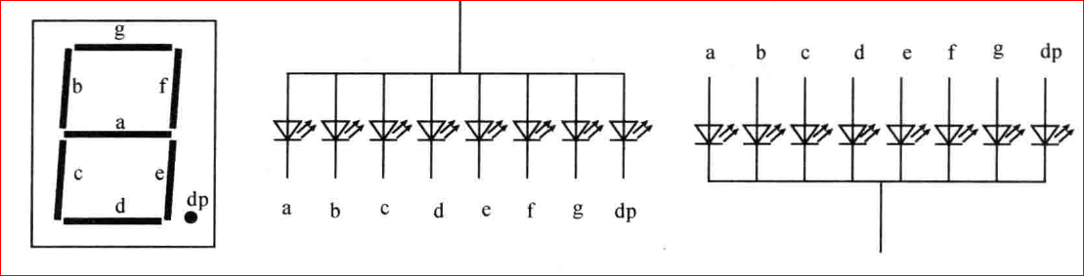
人机界面（HMI）
数码管显示
消隐

Slide 12
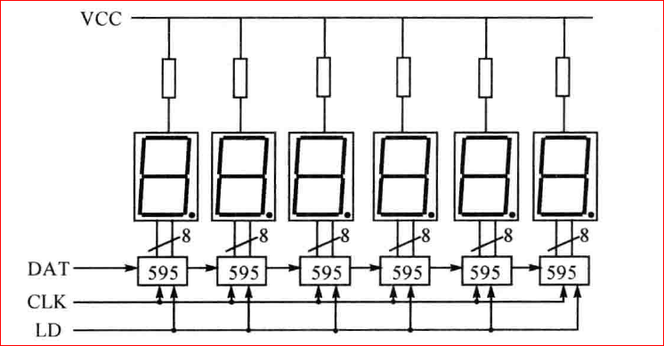
人机界面（HMI）
数码管静态显示

Slide 13
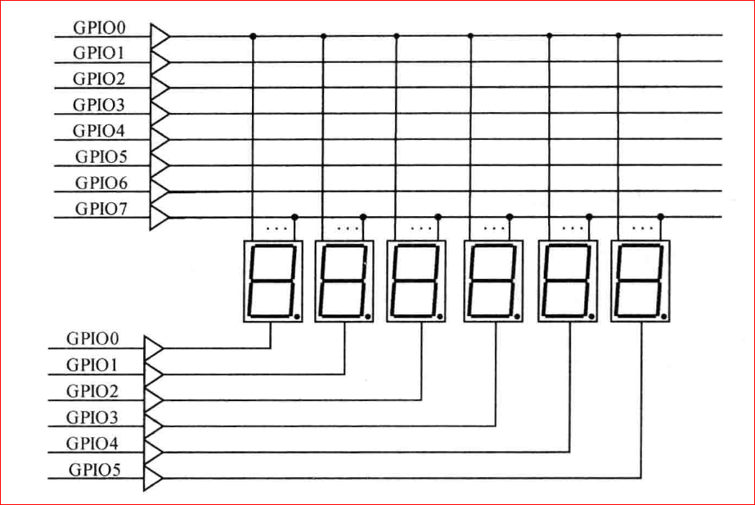
人机界面（HMI）
数码管动态显示

Slide 14
LED驱动
LED调光原理有三种：
1.脉宽控制恒压调光（Pulse Width Modulation，简称PWM） 将电源方波数位化，并控制方波的占空比，从而达到控制电流的目的。
2.恒流电源调光： 用模拟线性技术可以轻易调整电流的大小
3. 分组调控 将多颗LED分组，用简单的分组器调控。

Slide 15
多色LED控制
RG LED
RGB LED
RGBW LED
呼吸灯控制（18-20HZ渐变）

Slide 16
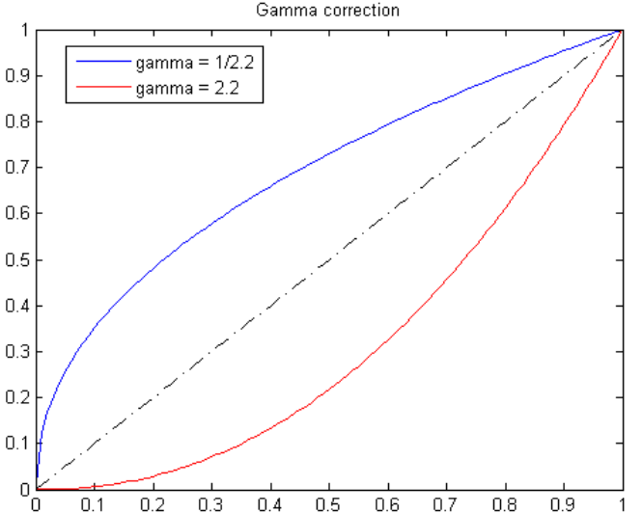
LED的伽马（Gamma）校正与色度校正

Slide 17
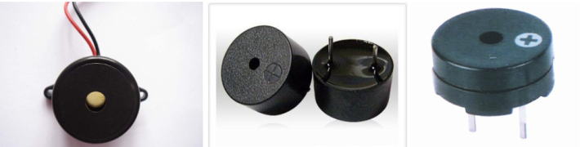
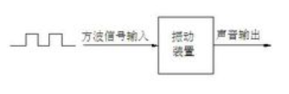
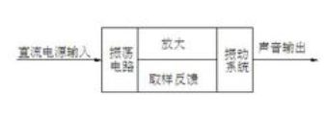
蜂鸣器buzzer
蜂鸣器是一种一体化结构的电子讯响器，采用直流电压供电，广泛应用电子产品中作发声器件。
蜂鸣器的分类：
1、按其驱动方式的原理分为：有源蜂鸣器（也叫自激式蜂鸣器）和无源蜂鸣器（也叫他激式蜂鸣器）；
2、按构造方式的不同，可分为：电磁式蜂鸣器和压电式蜂鸣器
压电式结构简单耐用但音调单一音色差、电压高、电流小。而电磁式由于音色好、电压低、电流大，所以多用于语音、音乐等设备。
3、按封装的不同，可分为：插件蜂鸣器和贴片式蜂鸣器；
4、按电流的不同，可分为：直流蜂鸣器和交流蜂鸣器

Slide 18
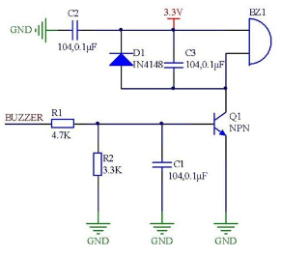
蜂鸣器驱动电路
蜂鸣器驱动电路一般都包含以下几个部分：一个三极管、一个蜂鸣器、一个续流二极管和一个电源滤波电容。
1．蜂鸣器
其主要参数是外形尺寸、发声方向、工作电压、工作频率、工作电流、驱动方式（直流/方波）等。
2．续流二极管
蜂鸣器本质上是一个感性元件，其电流不能瞬变，因此必须有一个续流二极管提供续流。否则，在蜂鸣器两端会产生几十伏的尖峰电压，可能损坏驱动三极管。
3．滤波电容
滤波电容的作用是滤波，滤除蜂鸣器电流对其它部分的影响，也可改善电源的交流阻抗，如果可能，最好是再并联一个220uF的电解电容。
4．三极管，三极管起开关作用。

Slide 19
编码器
编码器（encoder）是将信号（如比特流）或数据进行编制、转换为可用以通讯、传输和存储的信号形式的设备。
编码器把角位移或直线位移转换成电信号，前者称为码盘，后者称为码尺。
按照读出方式可以分为接触式和非接触式（光电式、电磁式）
按照工作原理编码器可分为增量式和绝对式两类。
增量式编码器是将位移转换成周期性的电信号，再把这个电信号转变成计数脉冲，用脉冲的个数表示位移的大小。
绝对式编码器的每一个位置对应一个确定的数字码，因此它的示值只与测量的起始和终止位置有关，而与测量的中间过程无关。

Slide 20
蜂鸣器的选用
工作电压:电磁式蜂鸣器, 从1.5到24V, 压电式的从3V到220V都是可行的,但一般压电的还是建议有9V以上的电压,以获得较大的声音。
消耗电流: 电磁式的从几十到上百毫安培都有,压电式的就省电的多,几毫安培就可以正常的动作, 且在蜂鸣器启动时,瞬间需消耗约三倍的电流。
驱动方式: 二种蜂鸣器都有自激式的,只要接上直流电(DC)即可发声,因为已内建了驱动线路在蜂鸣器中了,因为动作原理的不同,电磁式蜂鸣器要用1/2方波来驱动,压电的用方波,才能有较好的声音输出。
尺寸:蜂鸣器的尺寸会影响到音量的大小,频率的高低,电磁式的最小从7mm到最大的25mm,压电式的从12mm到50mm或更大都有。
连接方式: 一般常见的有插针(DIP), 焊线(Wire), 贴片(SMD), 压电式大的还有锁螺丝的方式。
音压: 蜂鸣器常以10cm的距离做为测试的标准,距离增加一倍,大概会衰减6dB, 反之距离缩短一倍则会增加6dB,电磁式蜂鸣器大约能达到85dB / 10cm的水准,压电式的就可以做的很大声,常见的警报器,大都是以压电蜂鸣器制成。

Slide 21
其他发声方式
1、DAC+功放+喇叭
2、I2S+解码器+功放

Slide 22
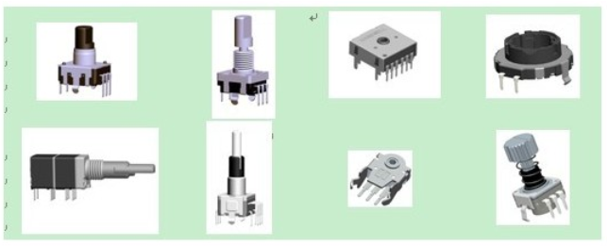
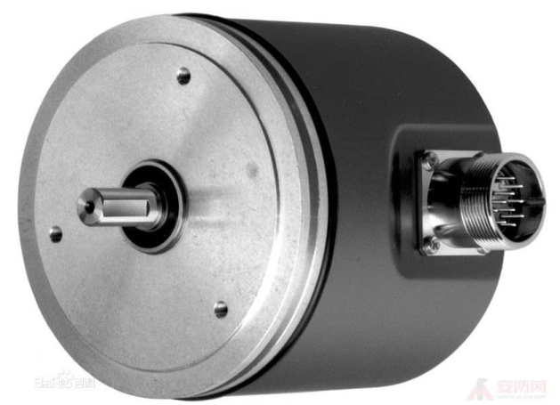
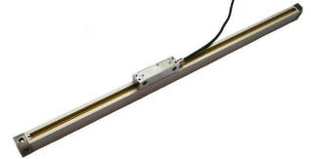
编码器图片

Slide 23
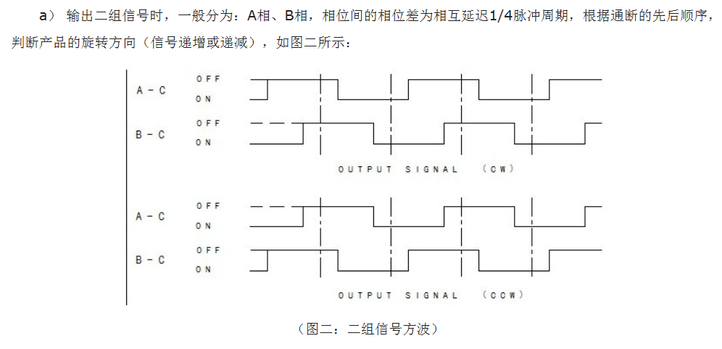
增量式编码器

Slide 24
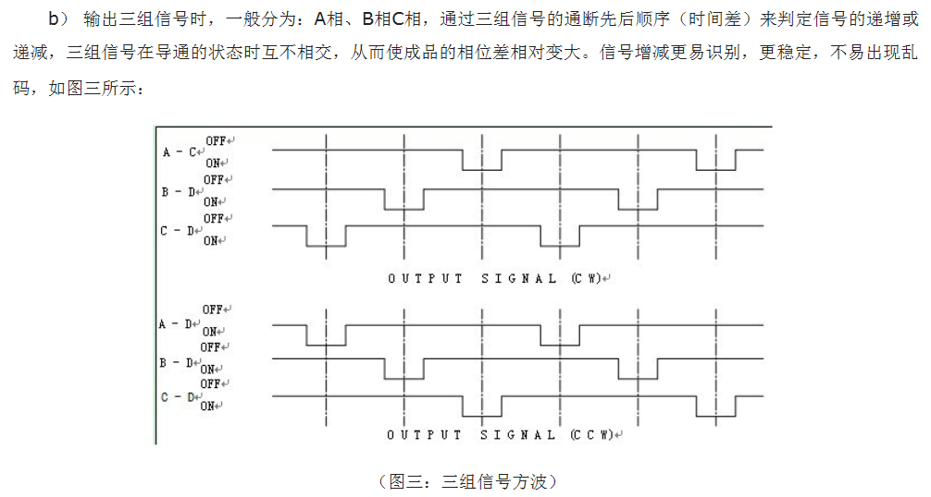
增量式编码器

Slide 25
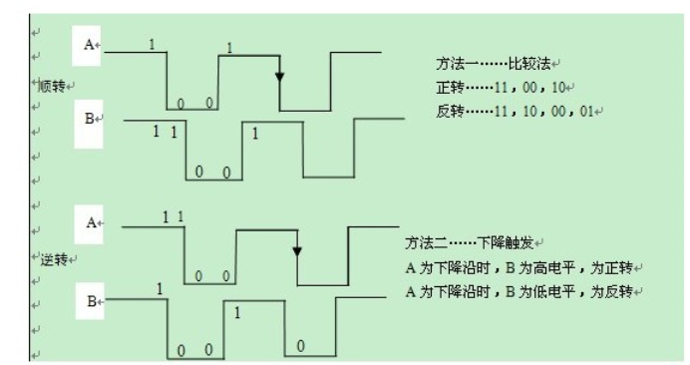
如何判断方向及计数

Slide 26
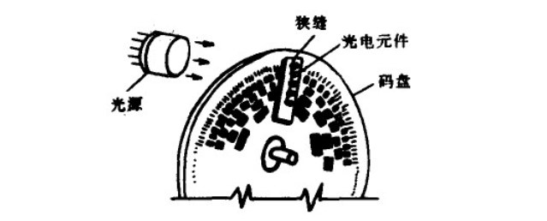
绝对式编码器

Slide 27
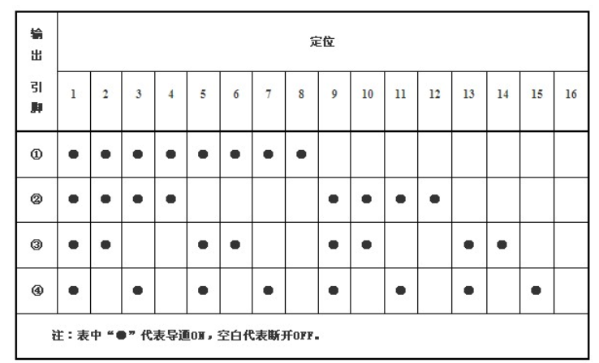
绝对式编码器

Slide 28
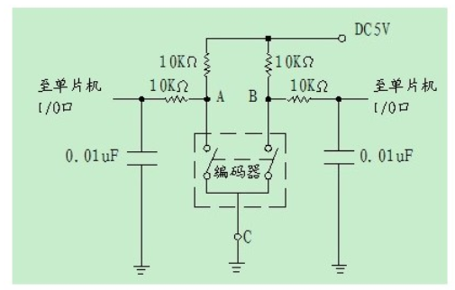
编码器接口举例

Slide 29
其他通信显示（I2C/SPI/UART）
OLED
LCD
TFT
串口屏(组态、参数)
人机界面HMI

